Slide 1
Thứ Hai ngày 18 tháng 11 năm 2024
Bài
20
Chữ A và những người bạn

Slide 2
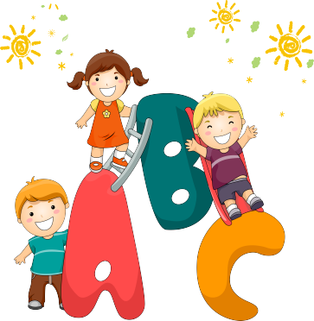
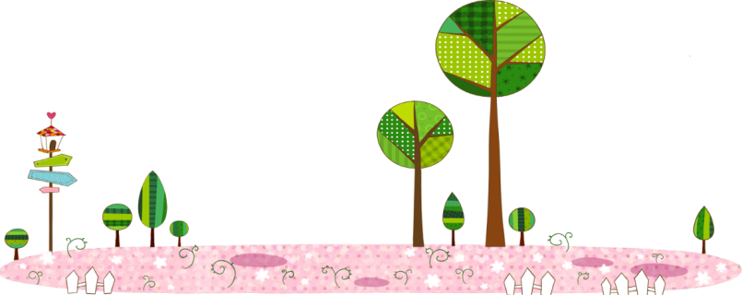
Tiết 1 + 2

Slide 3
Khởi động

Slide 4
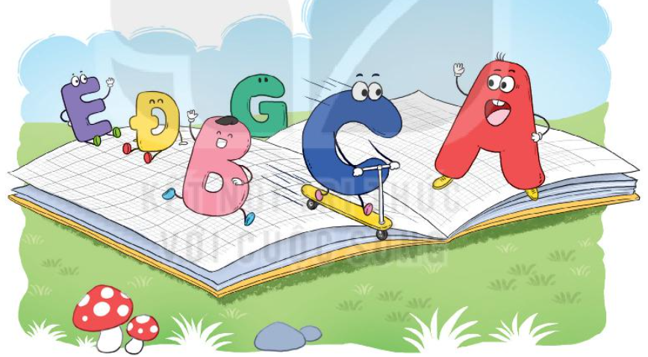
Qua tên bài và tranh minh họa, đoán nội dung bài học

Slide 5
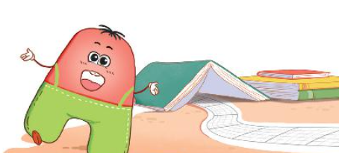
Chữ A và những người bạn
Đọc mẫu

Slide 6
Chữ A và những người bạn
Luyện đọc từ khó

Slide 7
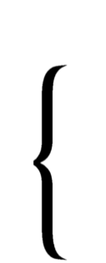
Chữ A và những người bạn
Đọc nối tiếp đoạn

Slide 8
Chữ A và những người bạn
Đọc toàn bài

Slide 9
1. Trong bảng chữ cái tiếng việt chữ A đứng ở vị trí nào?
Chữ A đứng đầu.
2. Chữ A mơ ước điều gì?
Chữ A mơ ước 1 mình nó làm ra một cuốn sách.
Trả lời câu hỏi
3. Chữ A nhận ra điều gì?
Nếu chỉ có một mình, chữ A chẳng thể nói được điều gì với ai.
4. Chữ A muốn nhắn nhủ điều gì đến các bạn
Chăm đọc sách.

Slide 10
1. Nói tiếp lời của chữ A để cảm ơn các bạn chữ:
Cảm ơn các bạn. Nhờ có các bạn, chúng ta đã......
làm nên những cuốn sách hay.

Slide 11
CỦNG CỐ BÀI HỌC

